Slide 1


ОСОБЕННОСТИ ОРГАНИЗАЦИИ ИССЛЕДОВАТЕЛЬСКОЙ ДЕЯТЕЛЬНОСТИ
В ДОПОЛНИТЕЛЬНОМ ОБРАЗОВАНИИ профессор кафедры географии, безопасности жизнедеятельности и технологий; педагог дополнительного образования, доктор географических наук, доцент
Новиков Александр Николаевич
Федеральное государственное бюджетное
образовательное учреждение высшего образования
Забайкальский государственный университет»
МБУ ДО «ЦДЮТиК»
E-mail: geonov77@mail.ru Тел. 8-924-278-53-06
Чита 2021

Slide 2
ПЛАН:
Сравнение двух видов исследовательской деятельности: обучающихся и учителей.
Проблемы организации исследования у школьников.
Виды научно-исследовательских работ школьников и примерные темы.

Slide 3
Сравнение двух видов исследовательской деятельности: обучающихся и учителей
№ | Элементы исследовательской деятельности | Обучающиеся | Учителя
1 | Область исследования | Область школьного предмета (биология, география, история и др.) | В основном педагогика. В отдельных случаях соответствующий специализации предмет (биология, география, история и др.)
2 | Мотивы для занятия исследовательской деятельностью | Интерес. Необходимость выполнения новых стандартов. | Интерес. Самореализация. Самоутверждение.
3 | Объект исследования | Объекты частично или полностью выходящие за рамки школьной программы соответствующего школьного предмета. Часто имеют краеведческий формат. | Объектом выступают обучающиеся, проблемы обучения и воспитания. Объектом очень редко могут выступать науки специализации учителя.
4 | Цель исследования | Интерес и профессиональная ориентация обучающихся | Повышение квалификации учителя.
5 | Интел-лектуальный продукт | Реферат или статья в сборнике конференции. | Реферат, статья, монография, выпускная квалификационная работа магистранта, кандидатская или докторская диссертации.

Slide 4
Проблемы организации исследования у школьников
(вопросы для обсуждения):
Отсутствие интереса у ребёнка (всегда ли виновен учитель?);
Отсутствие идей (или идеи неперспективные) у учителя и у школьника;
Отсутствие времени у учителя.
Отсутствие культуры научного исследования у учителя. Быть отличным учителем (преподавателем) и быть исследователем – это разные вещи!
Отсутствие возможности совместить тематику исследования обучающихся и учителя в один формат (отсутствие тематической дополнительности).

Slide 5
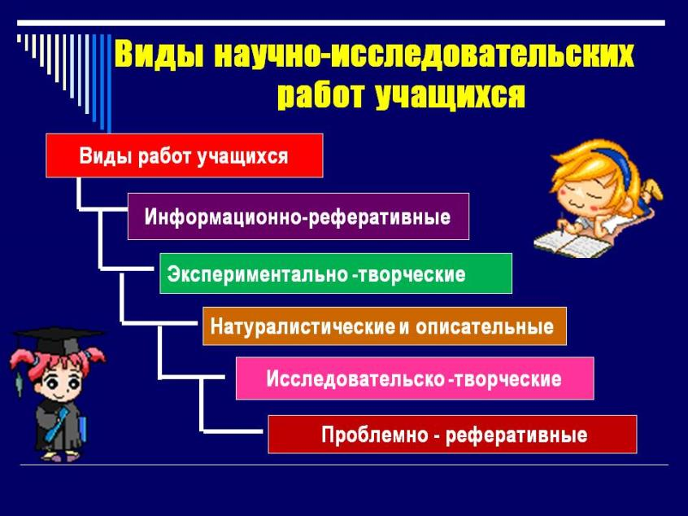

Slide 6
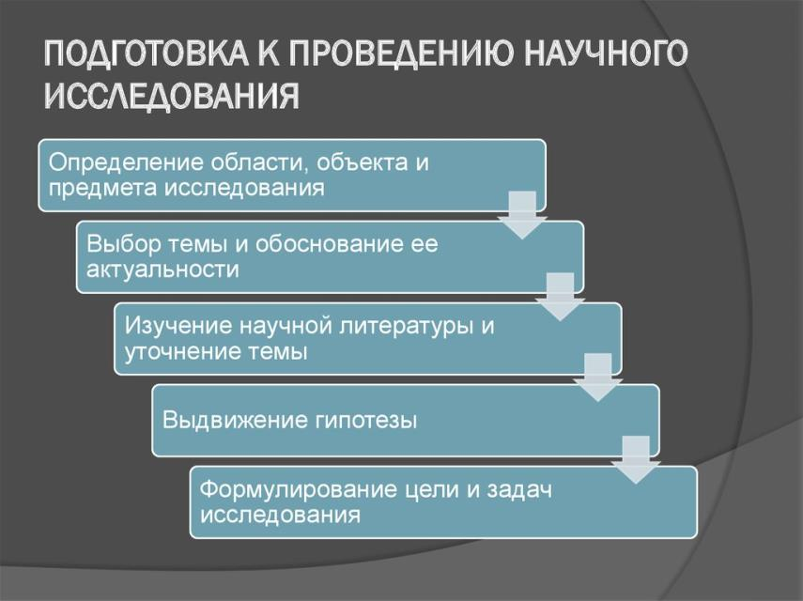

Slide 7
Главное условие преодоления психолого-познавательного барьера – постоянная умственная работа над темой (даже во время отдыха дома или по пути домой). В этом случае вся реальность будет преломляться через тему и жизнь (?) «покажет» (даст подсказку) аналогию. Если в этот момент Ваш мозг не будет думать о теме, то Вы не увидите подсказку.
Мистики и озарения нет.
Тема и жизнь пересекутся, Вы увидите «своих обезьян».

Slide 8
Примерные направления научно-исследовательской деятельности обучающихся
Поведенческо-географические особенности населения (на примере размещения точек розничной торговли ).
Познавательно-туристическая тропа «Природное и культурное наследие Титовской сопки»: вопросы вариативности схем реализации.
Познавательно-туристическая тропа «Скалы «Дворцы»»: вопросы вариативности схем реализации.
Возможности организации психологического туризма: выявление пейзажно-эстетических ресурсов окрестностей Читы.
Поведенческо-географические матрицы маршрутов до школы № …: анализ и типизация угроз здоровью и жизни обучающихся.
Познавательно-туристическая тропа «река Кайдаловка»: вопросы вариативности схем реализации.
Проект обустройства и функционального зонирования Пионерского парка.
Поведенческая география: проблема организации пешеходных зон в Чите.
Геоморфологическая экскурсия по территории Читы (геоморфология наука о рельефе).
Городской озёрный туризм: перспективы развития в Чите и анализ иногороднего опыта.

Slide 9
11. Отражение связи Читы с другими городами в названии её улиц, зданий.
12. Проблемы совершенствования движения автомобильного транспорта в городе Чита.
13. Проблемы совершенствования движения общественного транспорта в городе Чита.
14. Рекреационное значение городских водоёмов: обобщение иногороднего опыта и возможности его применения в Чите.
15. Парковые зоны Читы: ранжирование кварталов города по проблеме шаговой доступности.
16. Объекты спортивной инфраструктуры: ранжирование кварталов города по проблеме шаговой доступности.
17. Территориальная дифференциация цен на недвижимость в Чите: неадекватность рыночного подхода.
18. Гастрономическая география Читы: проблема неравномерности размещения объектов общественного питания.
19. Проблема вывоза мусора в Чите: территориальные особенности в различных районах города.

Slide 10
20. География Победы: боевой путь ветерана Великой Отечественной Войны (на примере ветерана из своего населённого пункта).
21. География фамилии: регионы распространения и происхождение (на примере своей фамилии).
22. Неофициальные географические названия в Чите: локализация и происхождение.
23. Архитектурные ландшафты Читы: проблема фрагментарности.
24. Локализация деревянных зданий Читы: проблема реставрации и целесообразность сохранения.
25. Туристические бренды Читы: вопросы позиции в информационном пространстве (на примере сети Интернет).
26. Красная горка как объект познавательного туризма: вопросы применения иностранного опыта.
География ……. диаспоры в России: территориальная организация и вопросы продвижения национальной культуры.
География торговли молочной продукций личных подсобных хозяйств в Чите.
География православных объектов Читы: объекты и маршруты паломничества.

Slide 11
СПАСИБО ЗА ВНИМАНИЕ!

